Slide 3
Propósito da palestra
Mostrar que códigos de retorno HTTP podem ser poderosos aliados na segurança cibernética.
O elemento tecnológico que mais conhece do seu negócio são as suas aplicações.
Imagine usar esse conhecimento e toda a inteligência das suas aplicações para identificar ações que não condizem com o comportamento de seus clientes e com as regras do seu negócio.
Os códigos de retorno HTTP são uma forma das suas aplicações “falarem” o que está acontecendo dentro delas, inclusive a partir da visão das suas regras de negócios.
Equipes de segurança podem “ouvir” o que as aplicações estão “dizendo”, criar monitores, definir métricas e, assim, conseguir identificar abusos contra as aplicações e ameaças à segurança da empresa e dos seus dados.
Vamos ver que os “construtores” dos sistemas são essenciais não apenas para desenvolver soluções e funcionalidades criativas, que irão tornar as empresas competitivas e diferenciadas.
Eles são fundamentais para que o negócio se mantenha seguro, confiável e com credibilidade em um mercado cada vez mais competitivo e exigente.

Slide 4

Principais código HTTP
200 OK
201 Created
204 No Content
301 Moved Permanently
302 Found (Moved Temporarily)
307 Temporary Redirect
308 Permanent Redirect
400 Bad Request
401 Unauthorized
403 Forbidden
404 Not Found
405 Method Not Allowed
429 Too Many Requests
500 Internal Server Error
502 Bad Gateway
503 Service Unavailable
504 Gateway Timeout

Slide 5
Vamos analisar
204 No Content
400 Bad Request
401 Unauthorized
403 Forbidden
404 Not Found
405 Method Not Allowed
429 Too Many Requests
200 OK
413 Payload Too Large
414 URI Too Long
431 Request Header Fields Too Large

Slide 6
Mas o código não é apenas formalidade?​
É apenas um campo no header da mensagem.​
Deixo o valor “default” e sempre funciona perfeitamente.​
Minha aplicação vai funcionar da mesma forma (+ou-).​
O usuário nem vê o código HTTP.​
Convido vocês a…

Slide 7

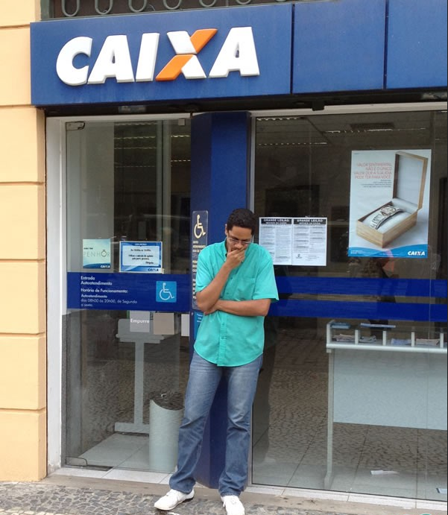
Convido vocês a…
Abrirem a mente…
e…

Slide 8
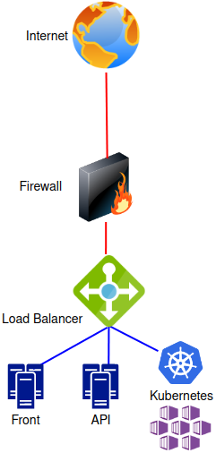
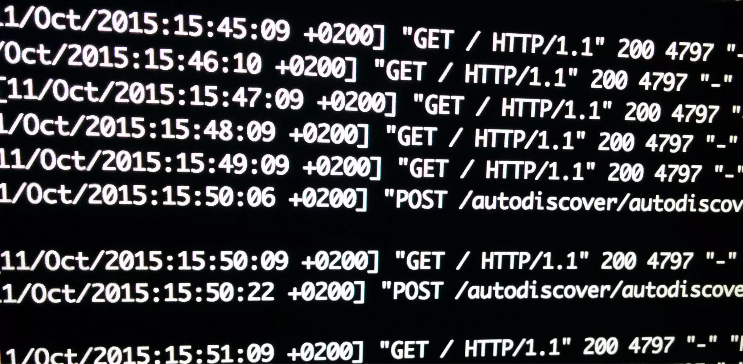
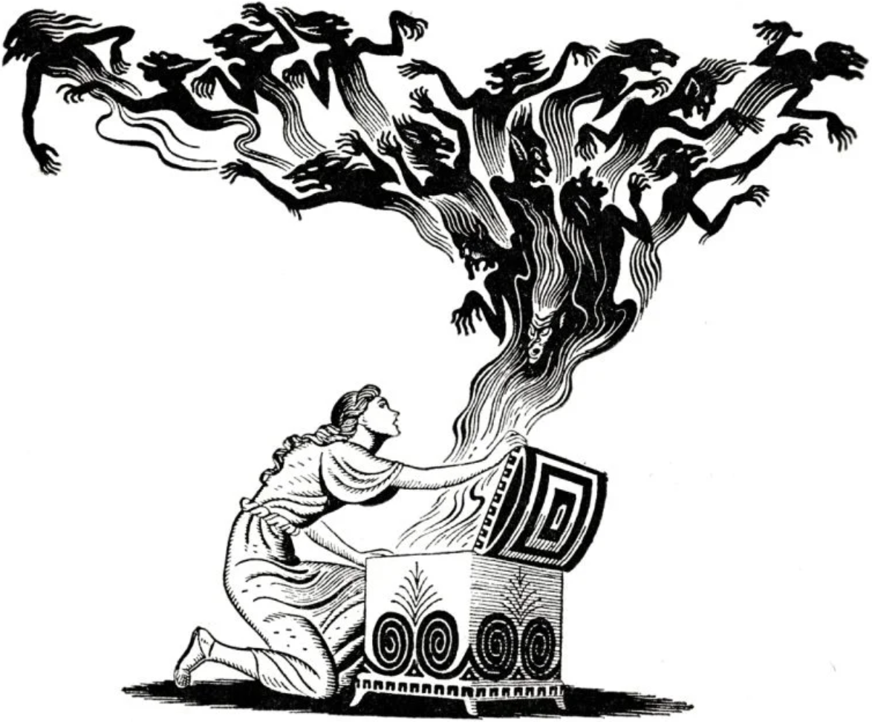
Load balancer - O que há ali dentro? 🤔
*** Cuidado ***
O seu mundo nunca mais será o mesmo!

Slide 9
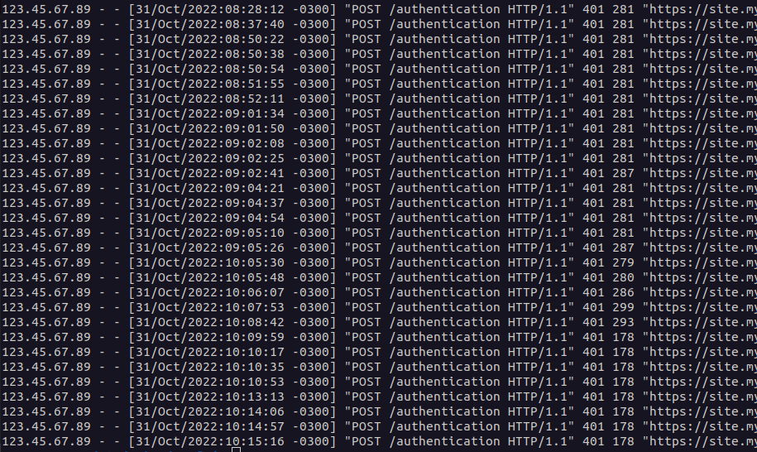
401 Unauthorized

Slide 10
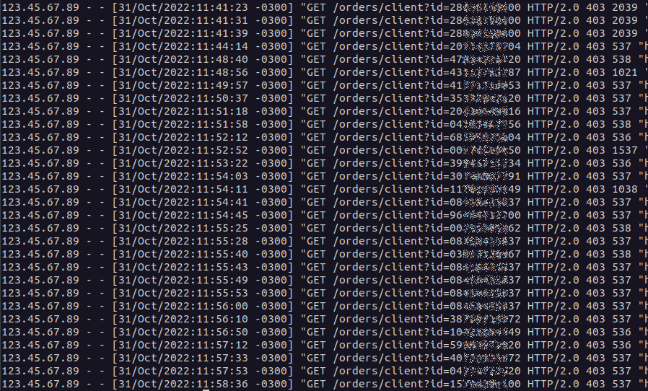
403 Forbidden

Slide 11
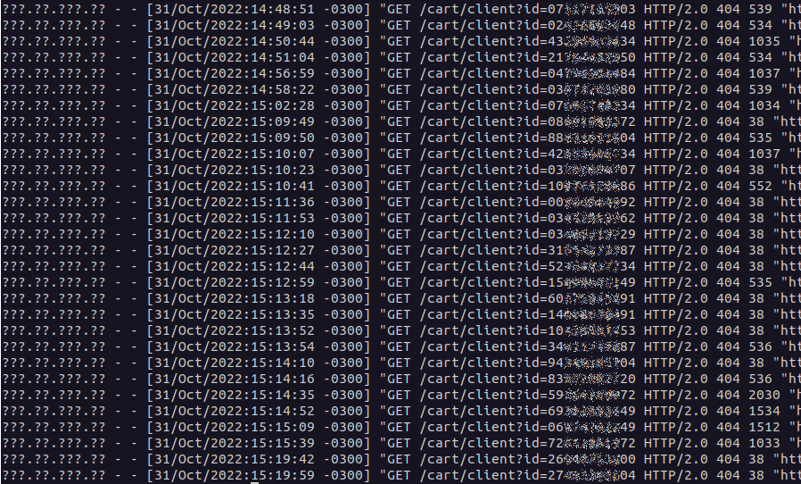
404 Not Found

Slide 12
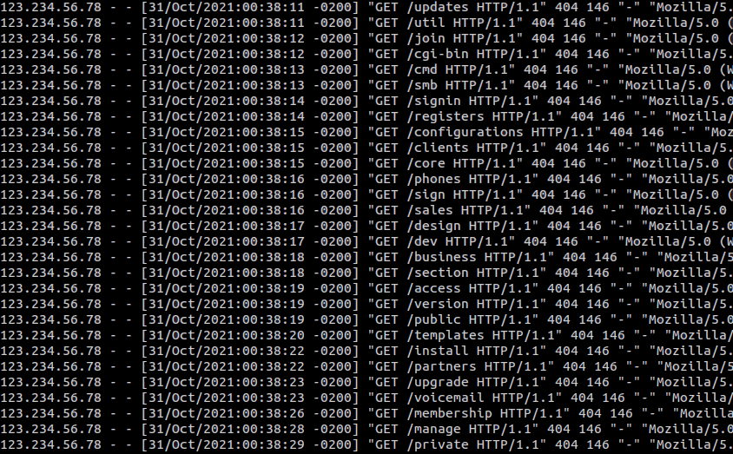
404 Not Found
Enumeração de arquivos e diretórios.
Descoberta de aplicações: /phpmyadmin
Informações sobre o servidor: /info.php
Execução de comandos: /setup.cgi?cmd=, /shell?

Slide 13
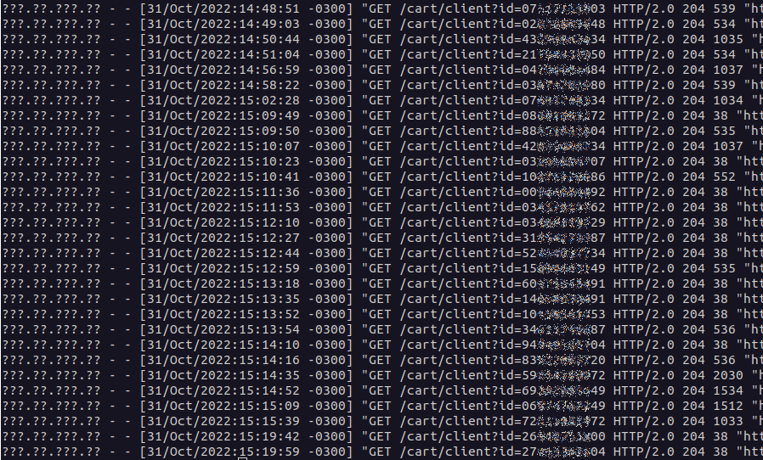
204 No Content

Slide 14
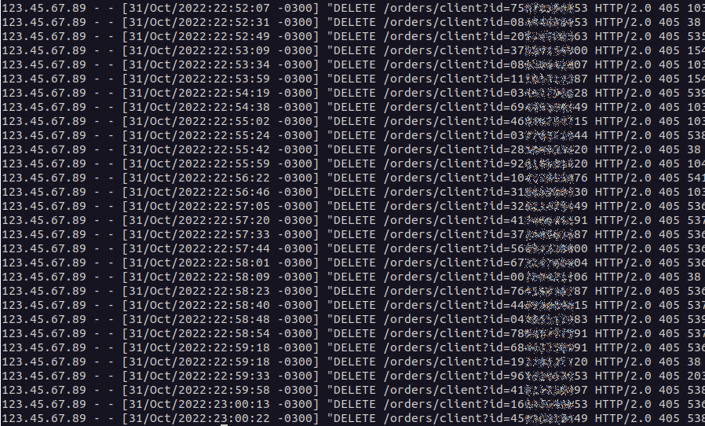
405 Method Not Allowed

Slide 15
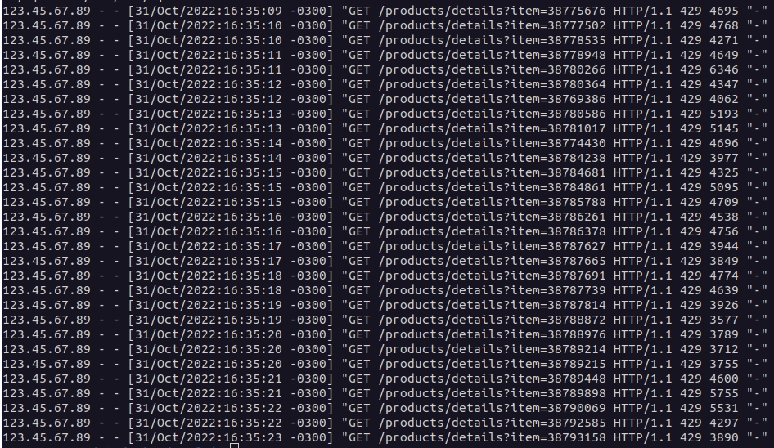
429 Too Many Requests

Slide 16
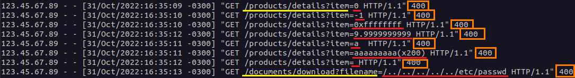
400 Bad Request
{
"username":"' or 1=1"
}
{
"username":"aaaaaaaaa(x1000)"
}
%USERNAME%
%COMPUTERNAME%
$USERNAME
$HOME

Slide 17
Validar tamanho do conteúdo recebido
antes de processá-lo
Técnicas que consistem no envio de grande quantidade de dados tentando explorar “buffer overflow” e erros não tratados.
Campos muito extensos no corpo da mensagem (payload)
Grande conteúdo inválido no corpo da mensagem (payload)
URI muito longa
Campos muito extensos do cabeçalho (header)
413 Payload Too Large
414 URI Too Long
431 Request Header Fields Too Large

Slide 18
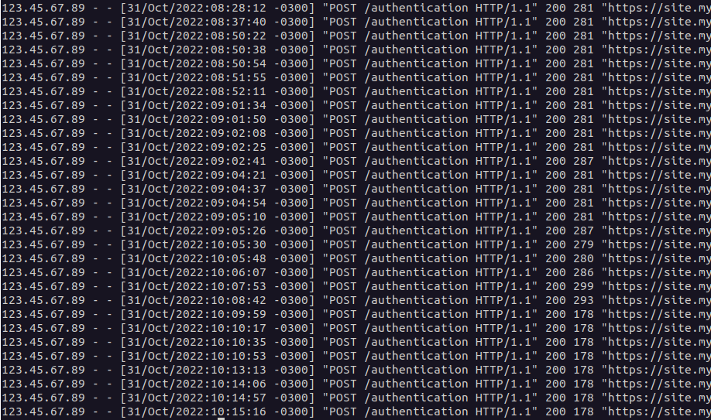
200 OK
Qual a razão para alguém fazer isso?
Automações não muito “inteligentes”
(D)DoS

Slide 19
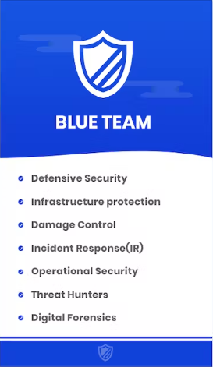
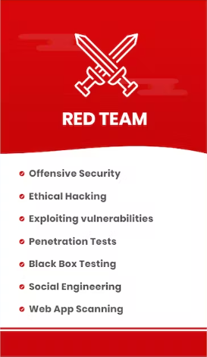
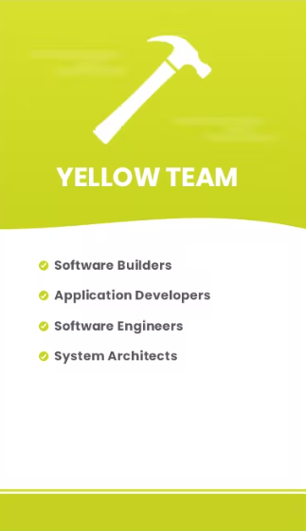
Times de segurança

Slide 20


Nossa aplicações

Slide 21
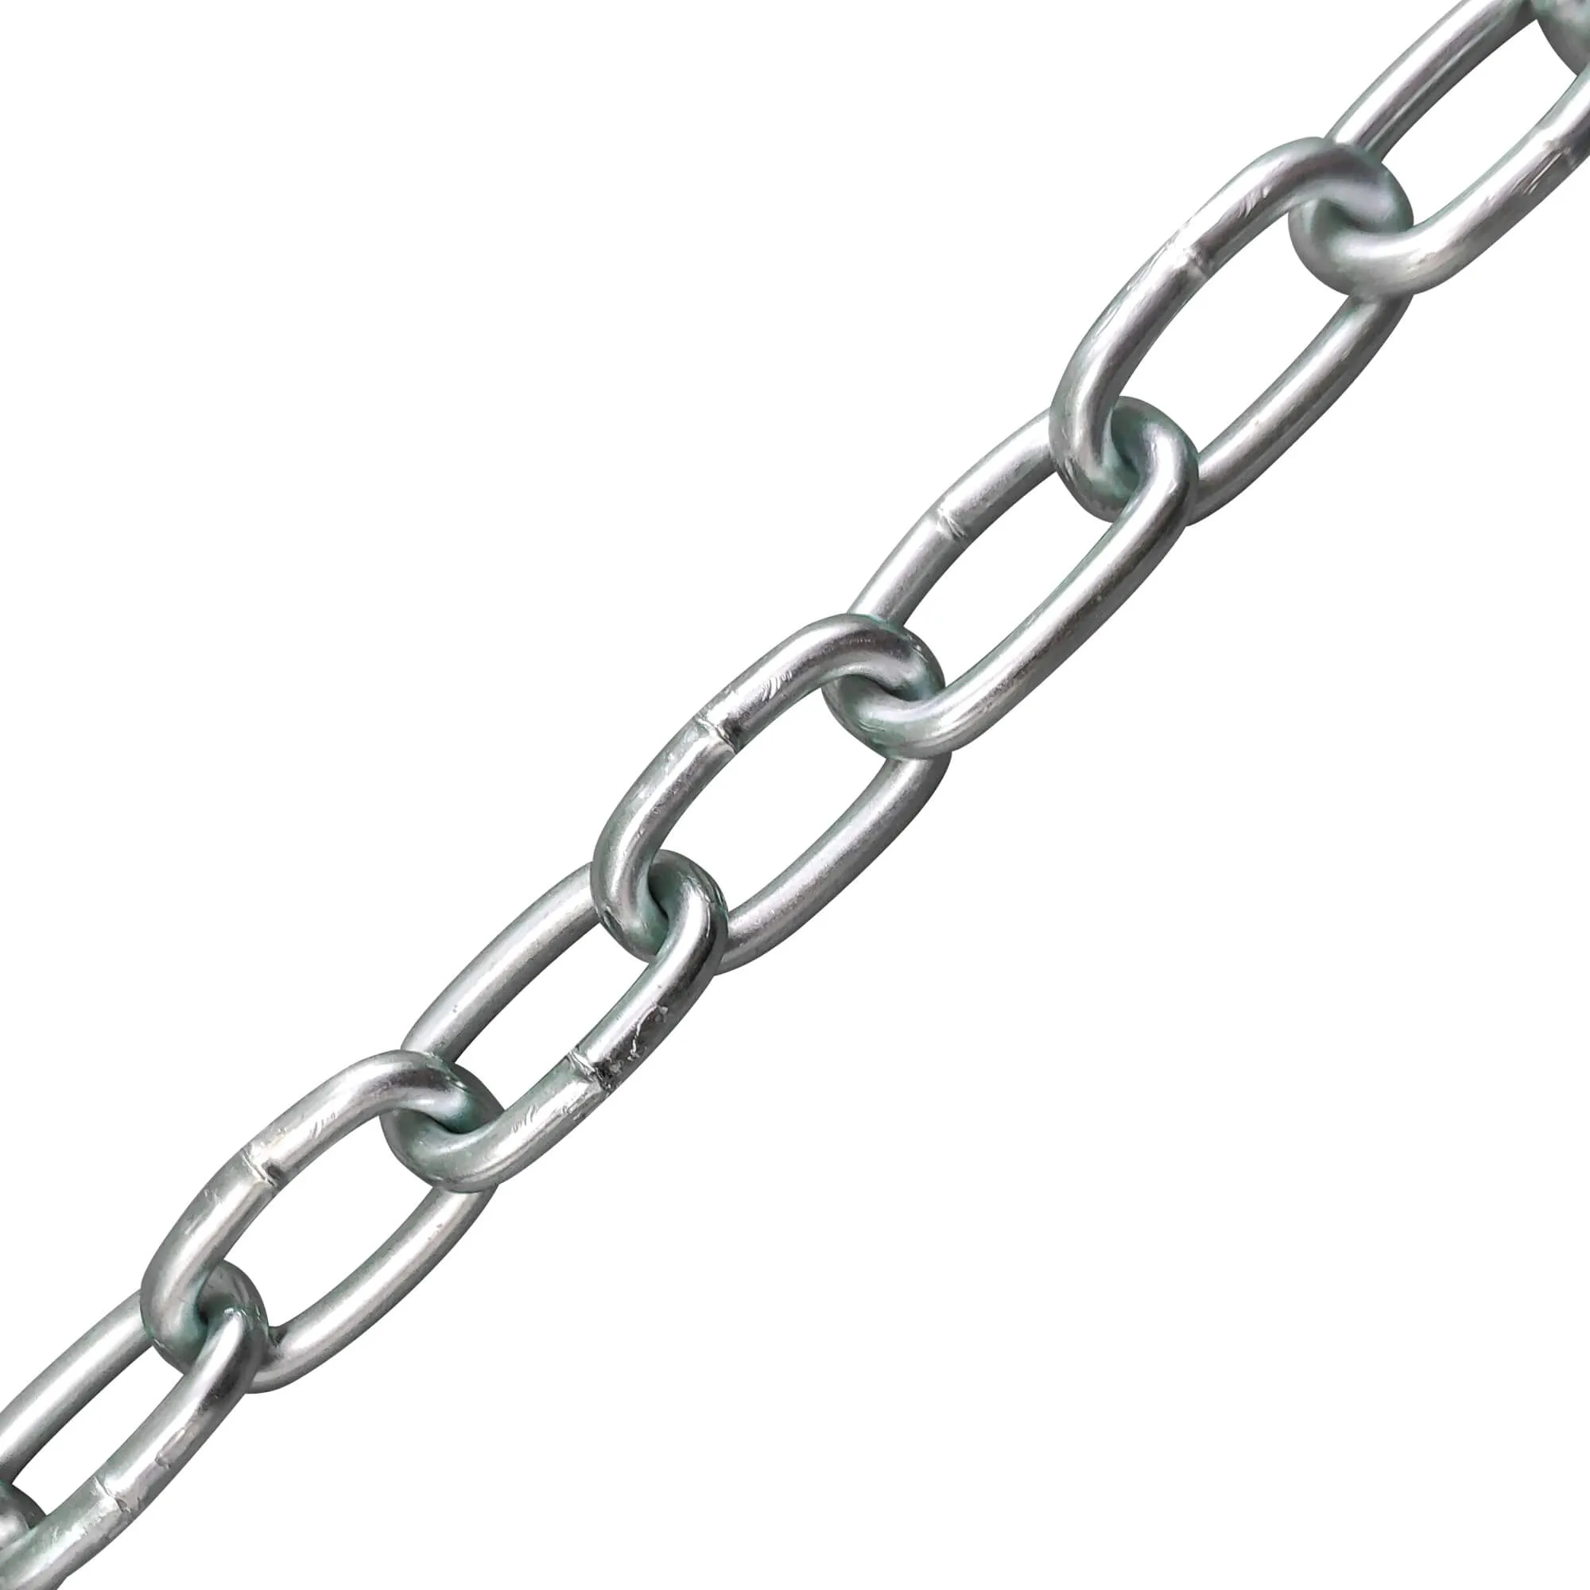
Segurança

Slide 22
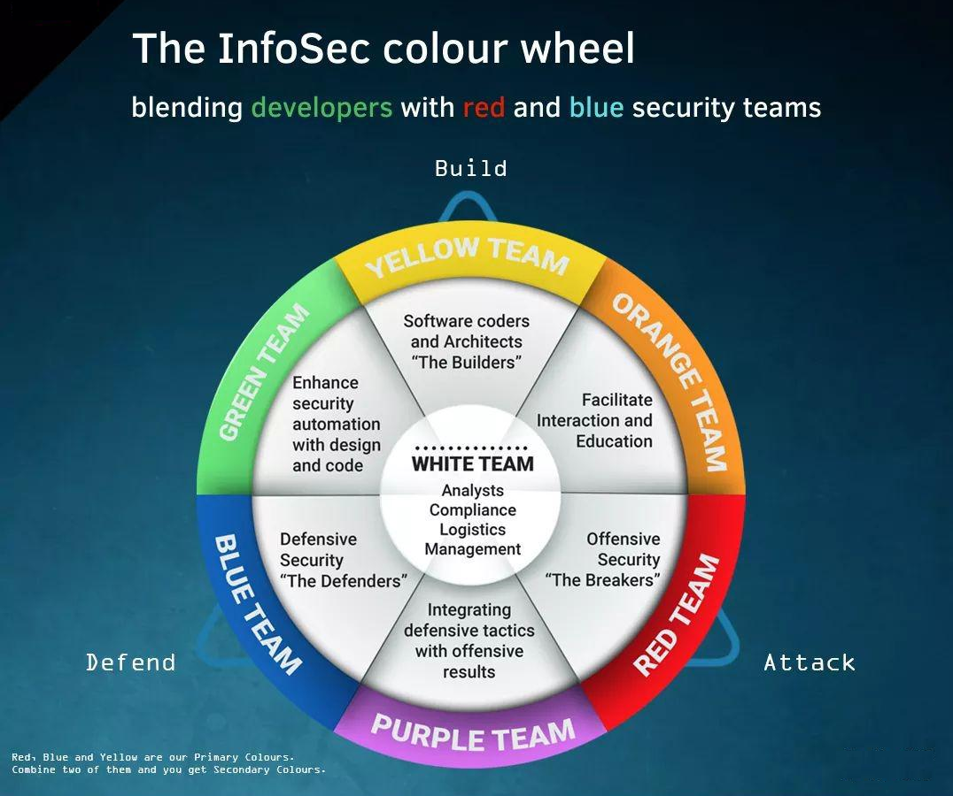
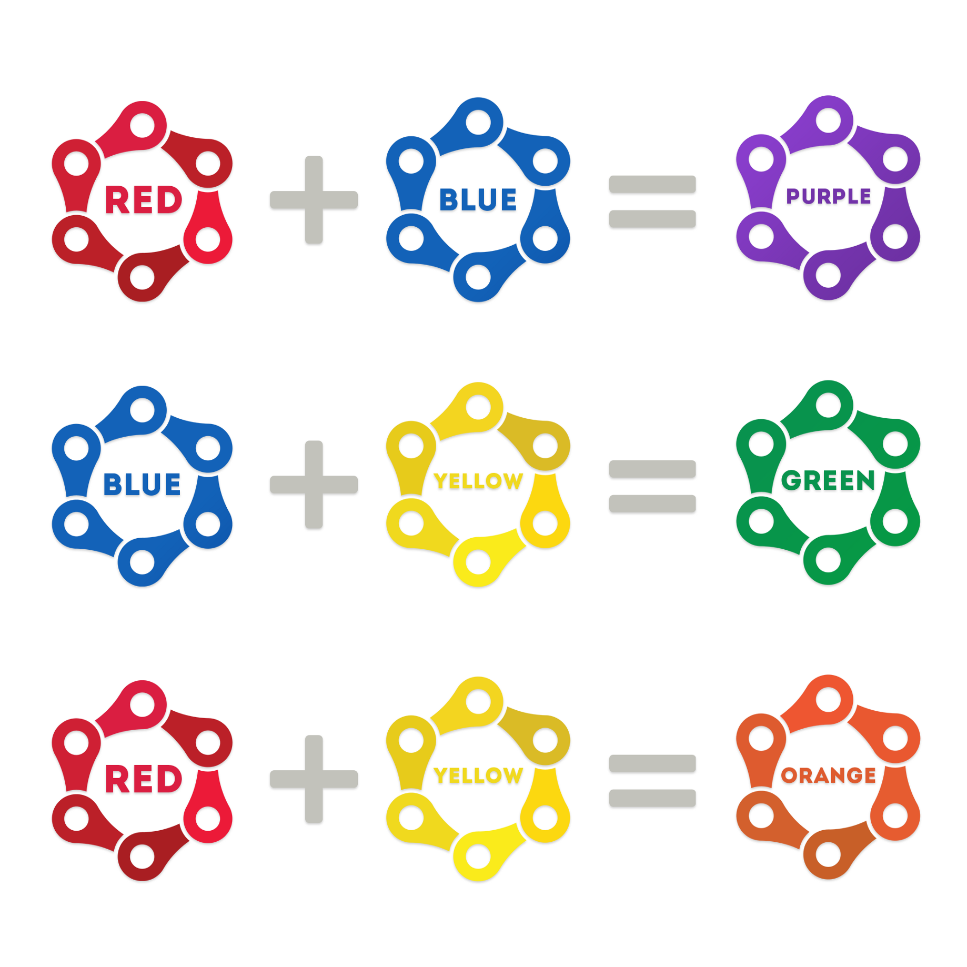
Cores primárias:
Blue
Red
Yellow
Cores secundárias:
Purple
Green
Orange

Slide 23
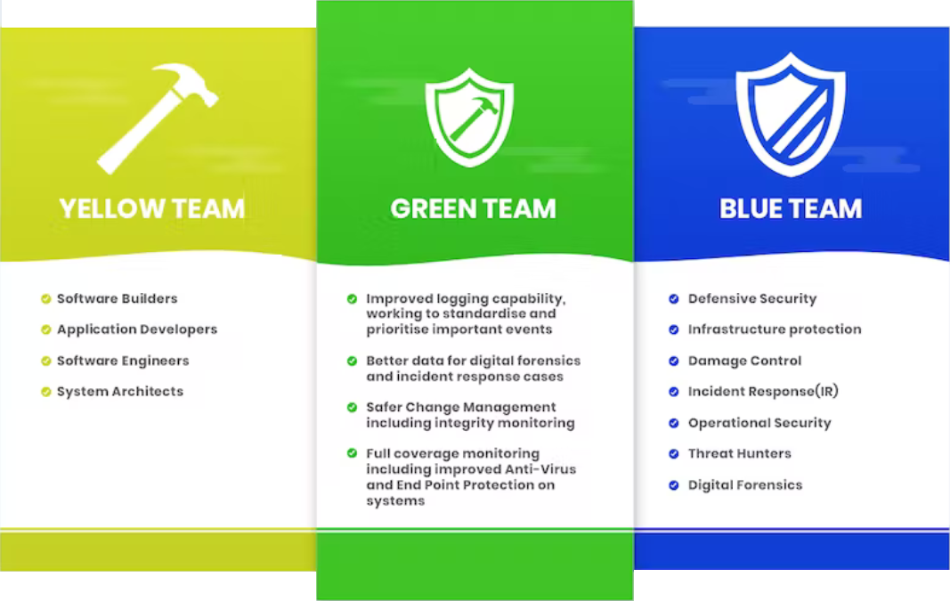
Colaboração

Slide 24

Integração entre Yellow e Blue: Green
Ajustar códigos de retorno HTTP para sinalizar ameaças.
Trabalhar junto ao Blue Team em sistemas de análise de requisições e de acessos:
400 - Identificar requisições com erros estruturais (bad request); ⬤
401 - Usar nas falhas de autenticação; ⬤
403 - Usar quando se tenta acessar um recurso ao qual não se tem permissão; ⬤
404 - Se possível não usar dentro da aplicação, avaliar o uso do 204; Sinalizador de tentativas de enumeração de arquivos e diretórios. ⬤
405 - Sinalizar tentativa de usar métodos HTTP não permitidos. ⬤
429 - Sinalizar quantidade de chamadas excessivas a rotas sensíveis. ⬤
413, 414, 431 - Notificar requisições com quantidade de dados excessivamente grandes (URI, header e body). ⬤

Slide 25




Imagine o que pode ser feito! 🤔💭
Monitores
Métricas
Alertas
Neutralizar

Slide 26

Segurança sem olhar para as aplicações
Um forte portão de entrada
Firewall NGFW
IDS/IPS
WAF
SIEM
Sistema de segurança com AI

Slide 27
Mensagens finais
“Está em cada um de nós a capacidade e a responsabilidade de proteger não apenas uma empresa, mas de proteger a cada pessoa que usa, depende e confia em nossos sistemas e em nosso trabalho.”
André Barreto

Slide 28


Slide 29


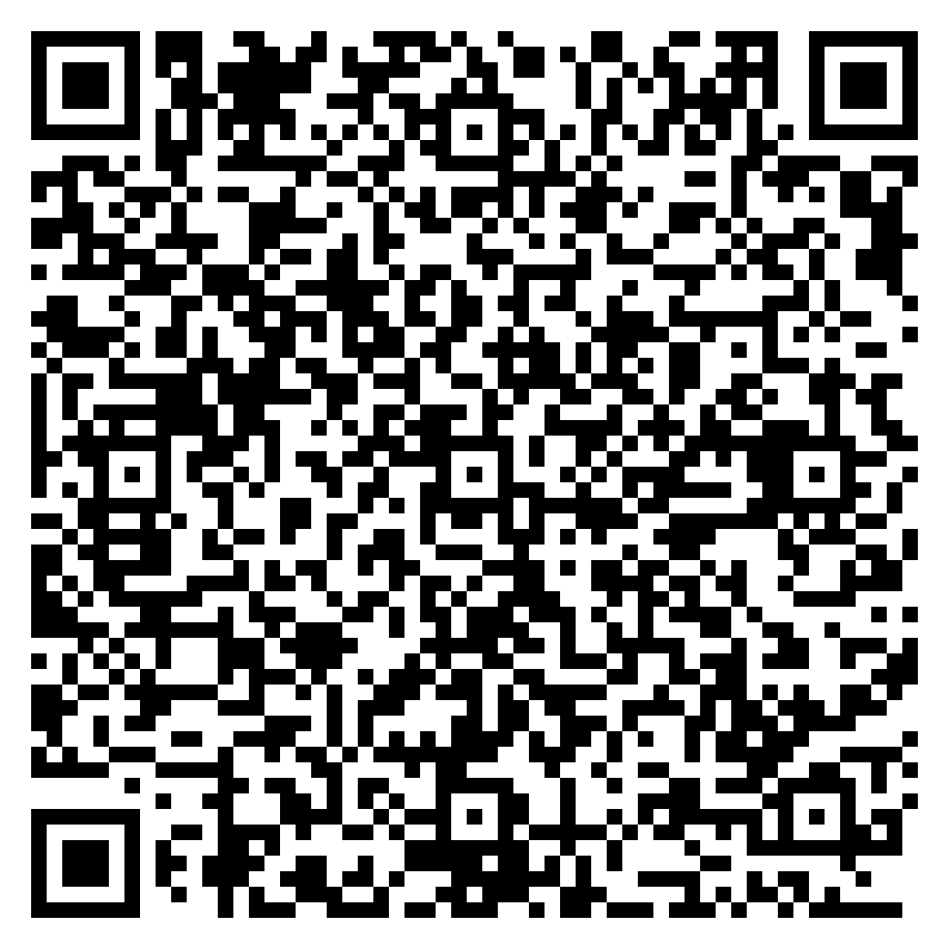
Obrigado!
andrebarretosantos

